Slide 1
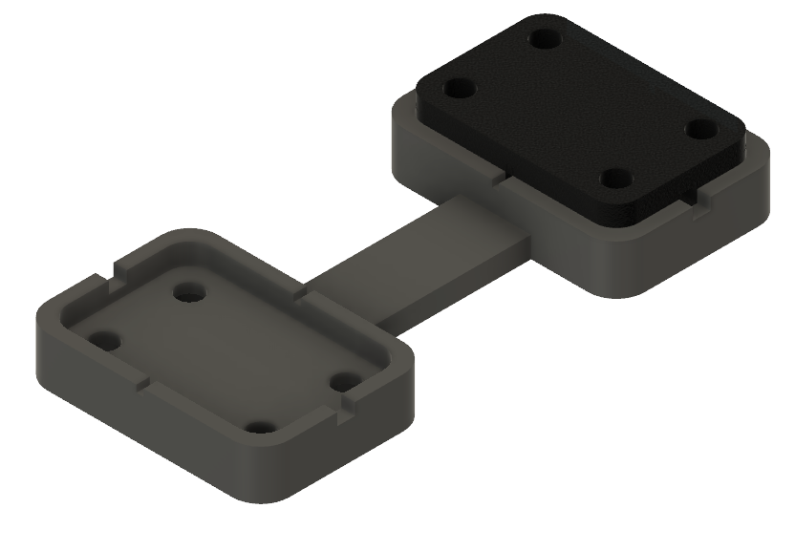
Capillary-optical fibers joint
(sensor 2)
50 mm
Capillary inputs
Optical fibers inputs

Slide 2
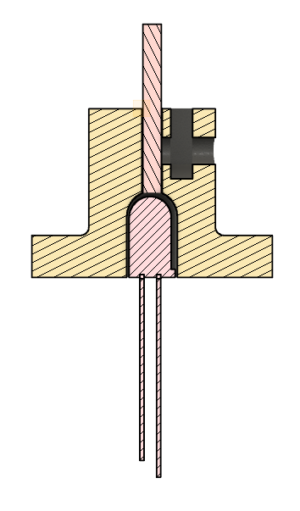
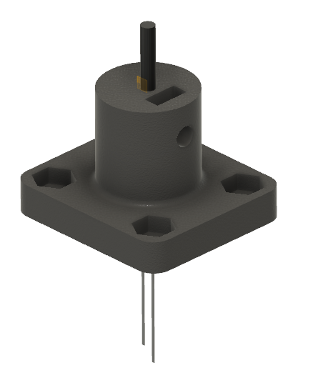
Optical fiber
Led
Optical fiber fixing system

Slide 3
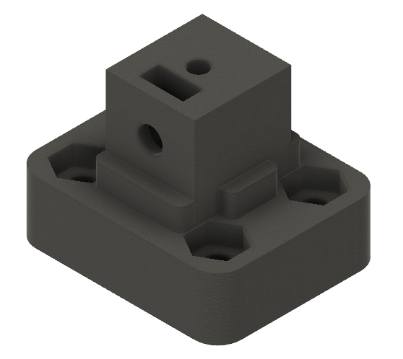
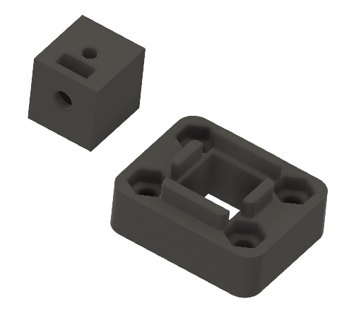
Optical fiber input
Optical fiber fixing system
Photodiode housing

Slide 4
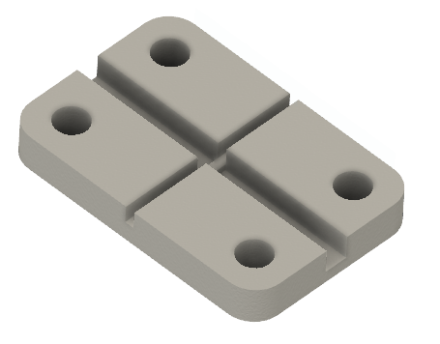
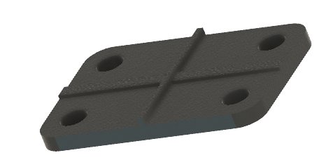
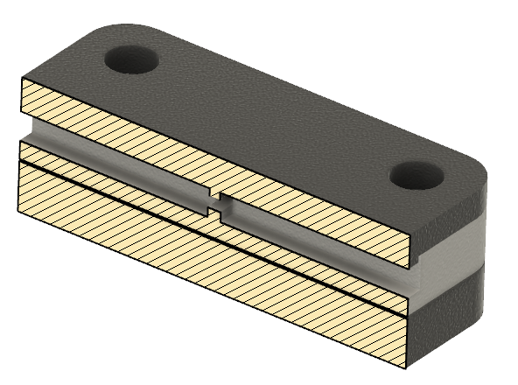
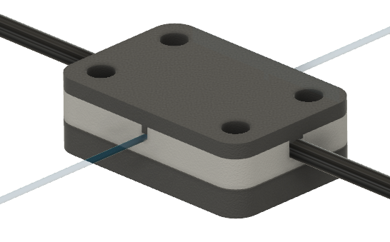
Joint
(Top)
Capillary channel
Joint
(Base)
Optical fibers
Optical fibers channel
Joint
(Sub-Base)
Capillary

Slide 5
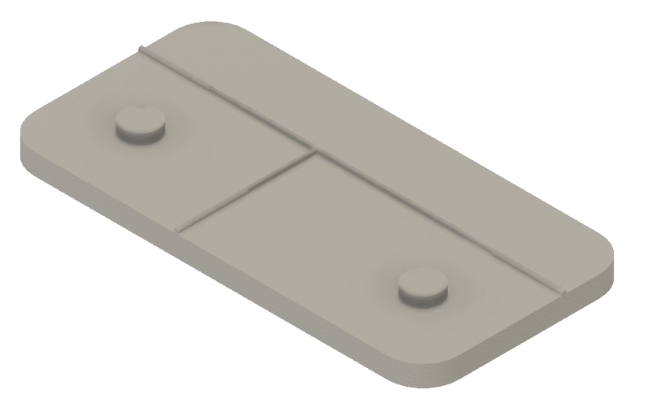
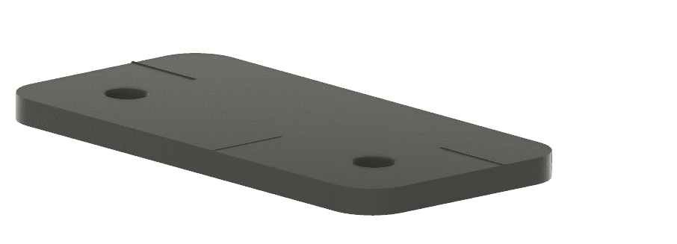
T-junction chip mold
(Bottom)
T-junction chip mold
(Top)

Slide 6
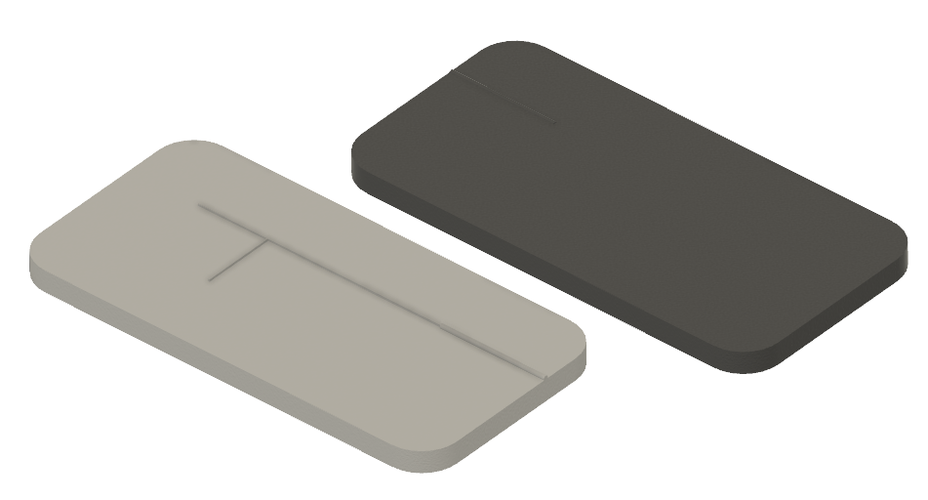
T-junction chip mold
(Top)
T-junction chip mold
(Bottom)

Slide 7
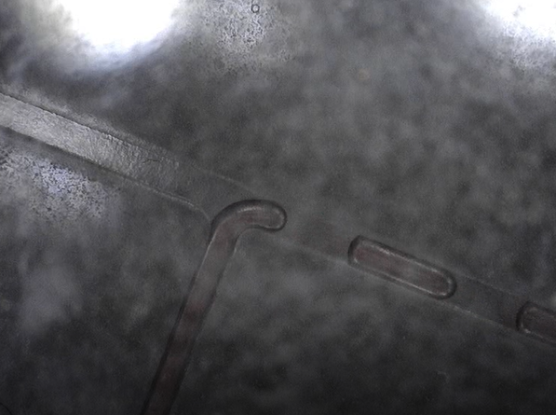
Chip B
Continuous phase
500 µm
400 µm
Dispersed phase

Slide 8
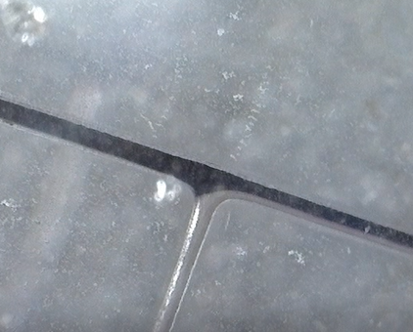
Chip A
Continuous phase
300 µm
200 µm
Dispersed phase

Slide 9




Electronic board
Led 1
Led 2
T-junction PDMS chip
Joint
(sensor 1)
Joint
(sensor 2)
Pump
(oil)
50 mm
Pump
(water)
Photodiode 1
Photodiode 2

Slide 10
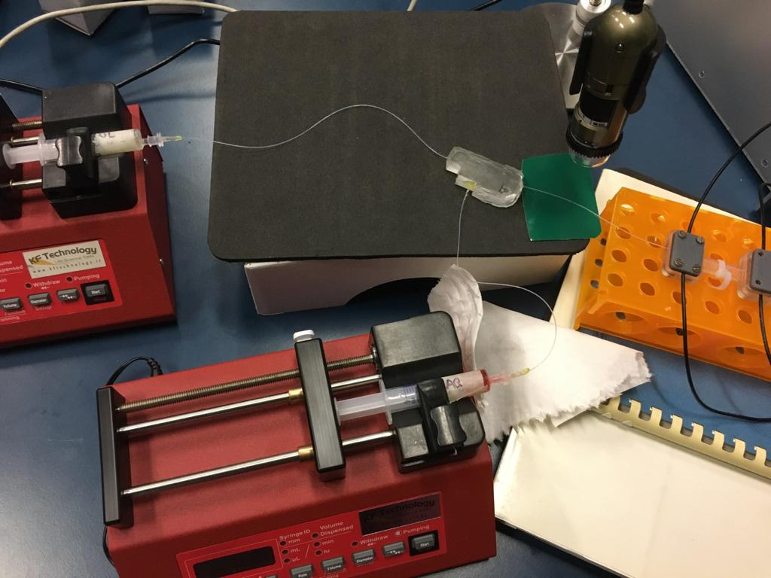
Camera
Pump
(oil)
T-junction chip
Capillary-optical fibers joints
Pump
(water)

Slide 11
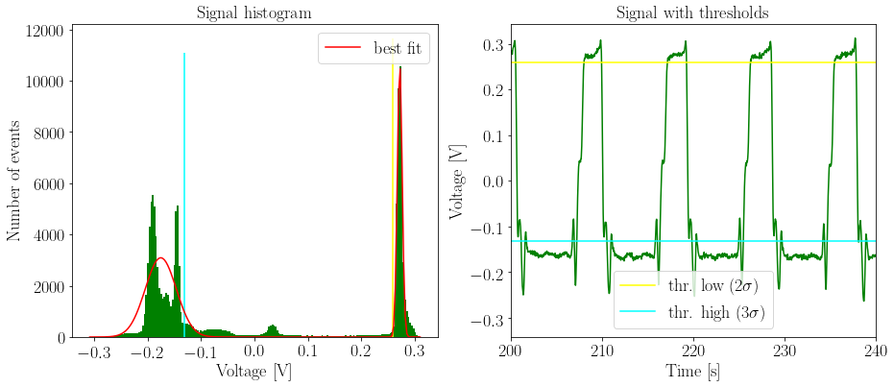
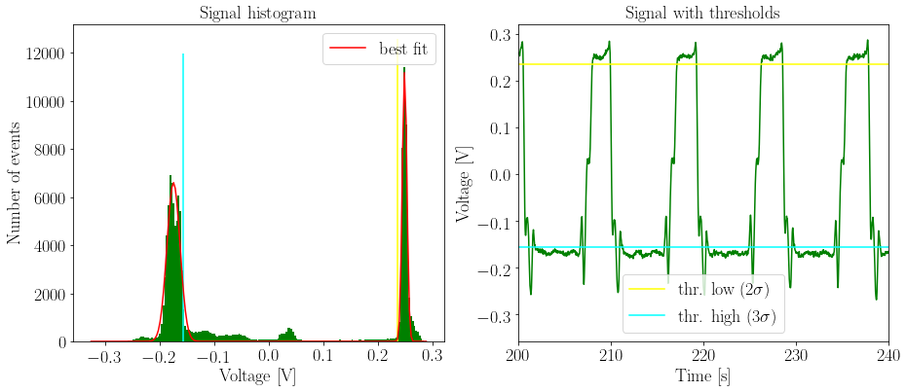
Baseline peak

Slide 12
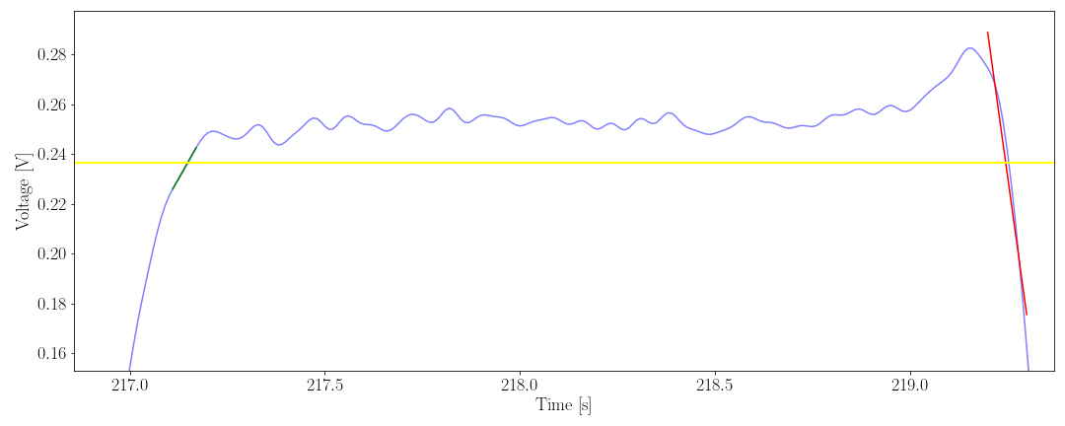
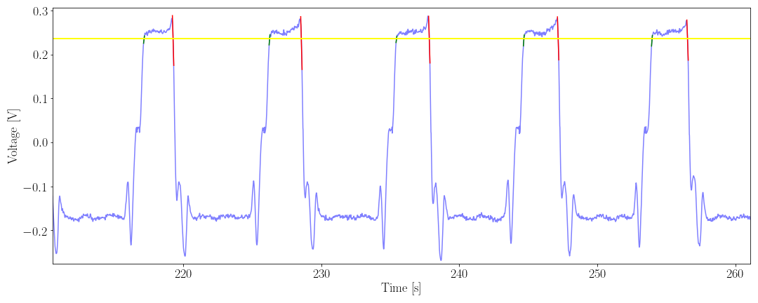

Slide 13
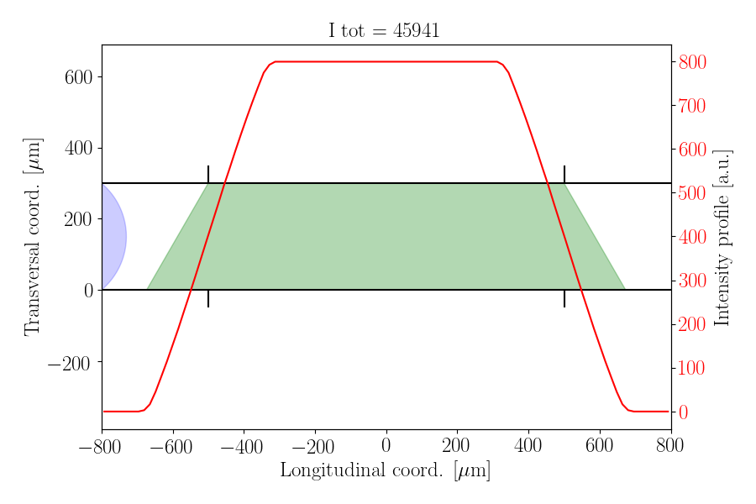
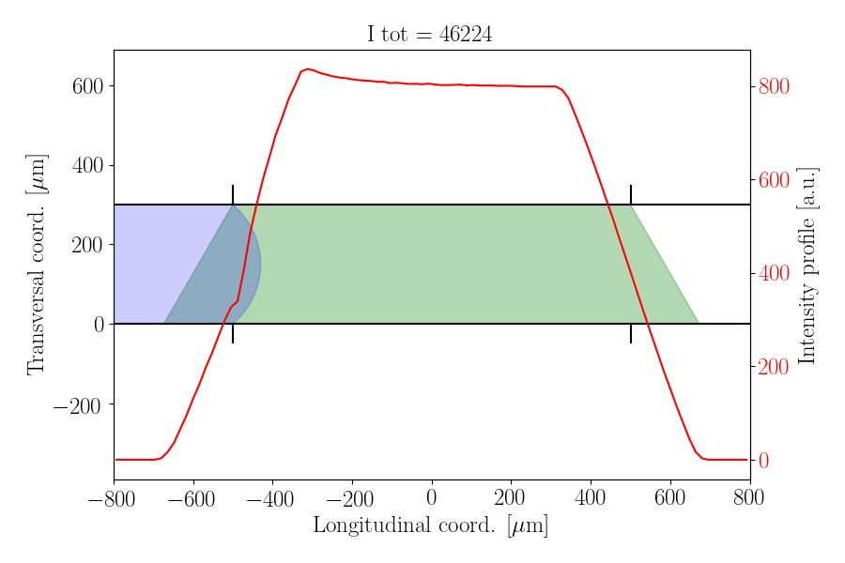
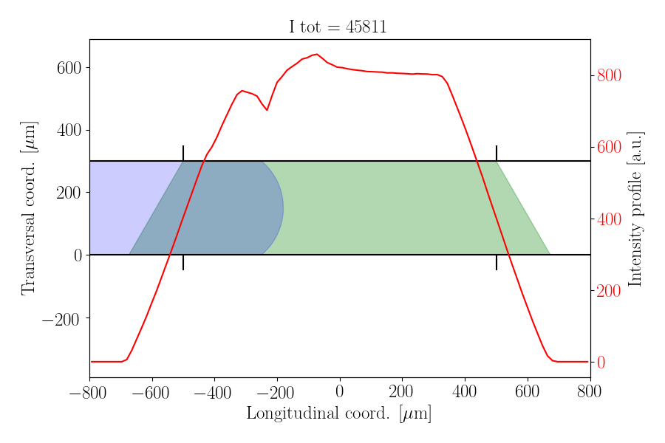
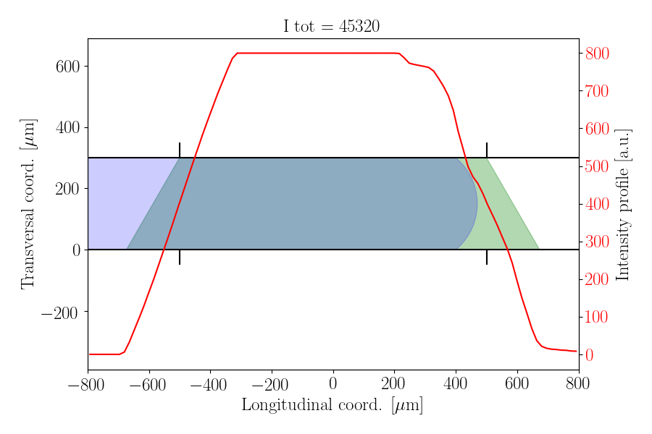
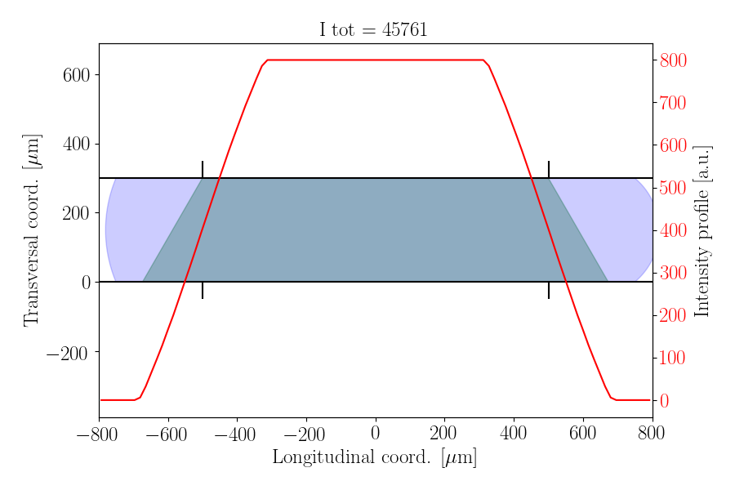
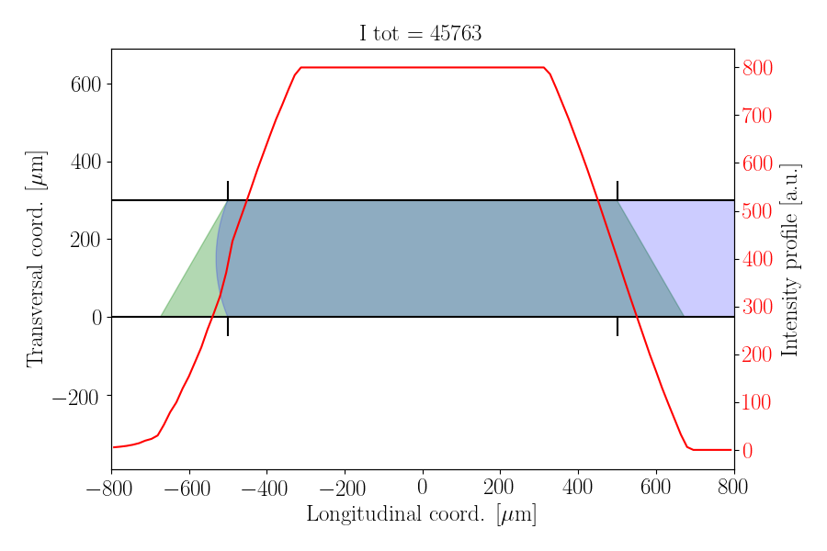
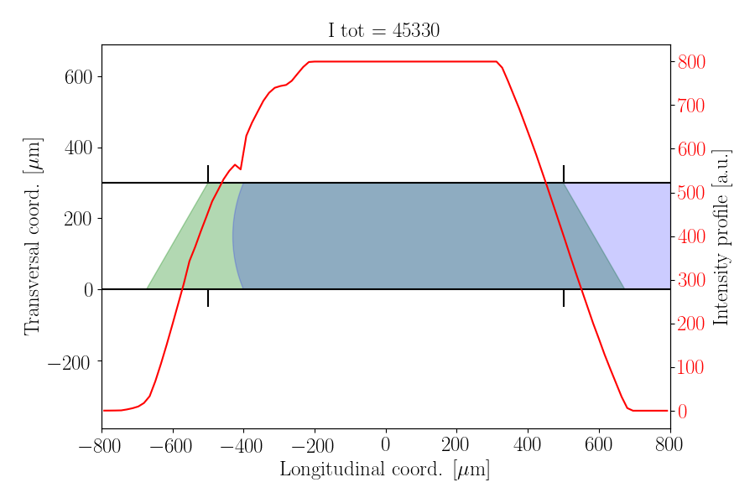
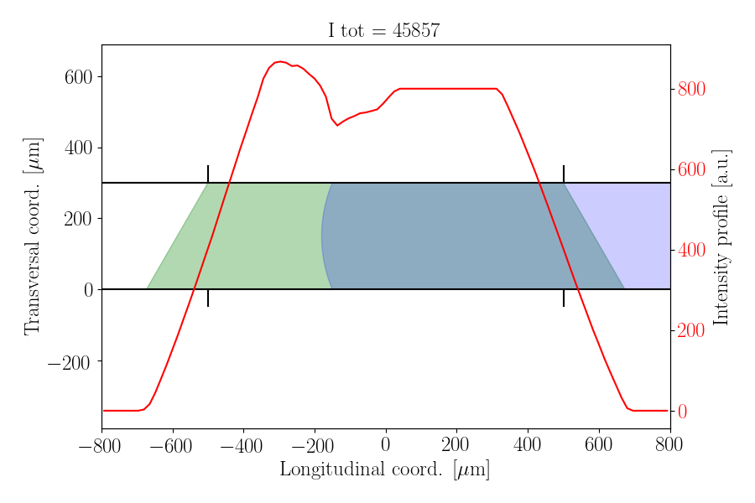
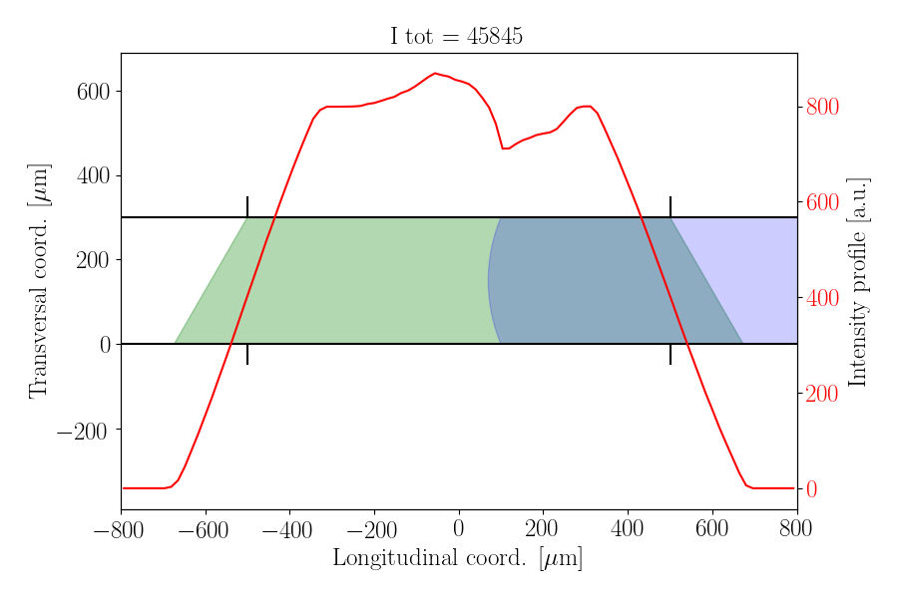
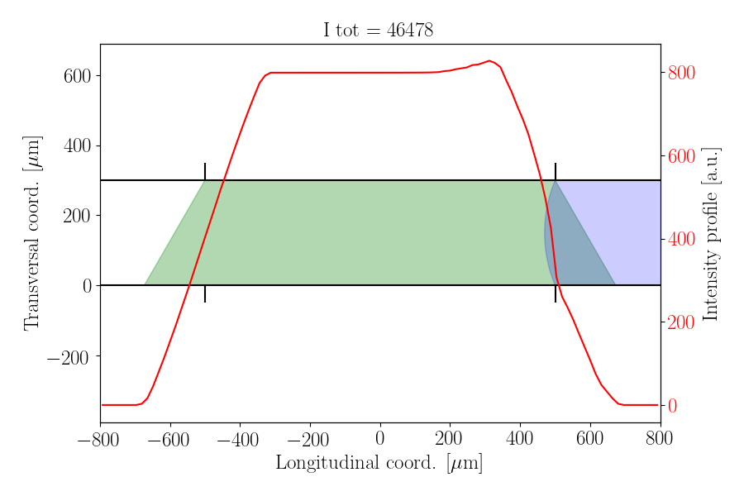
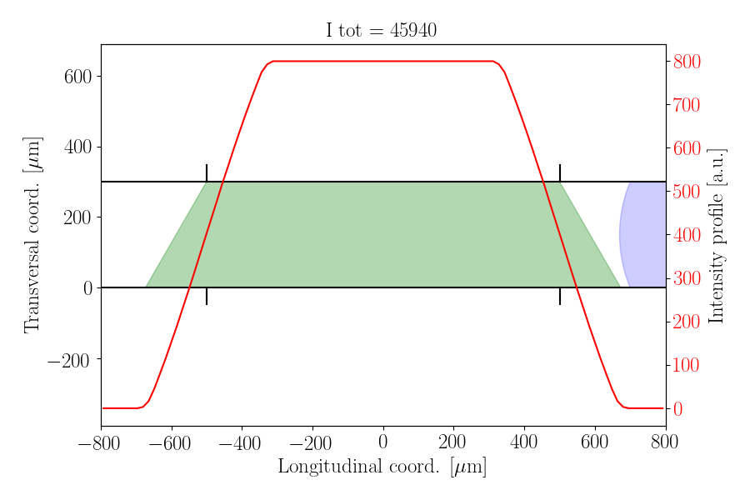
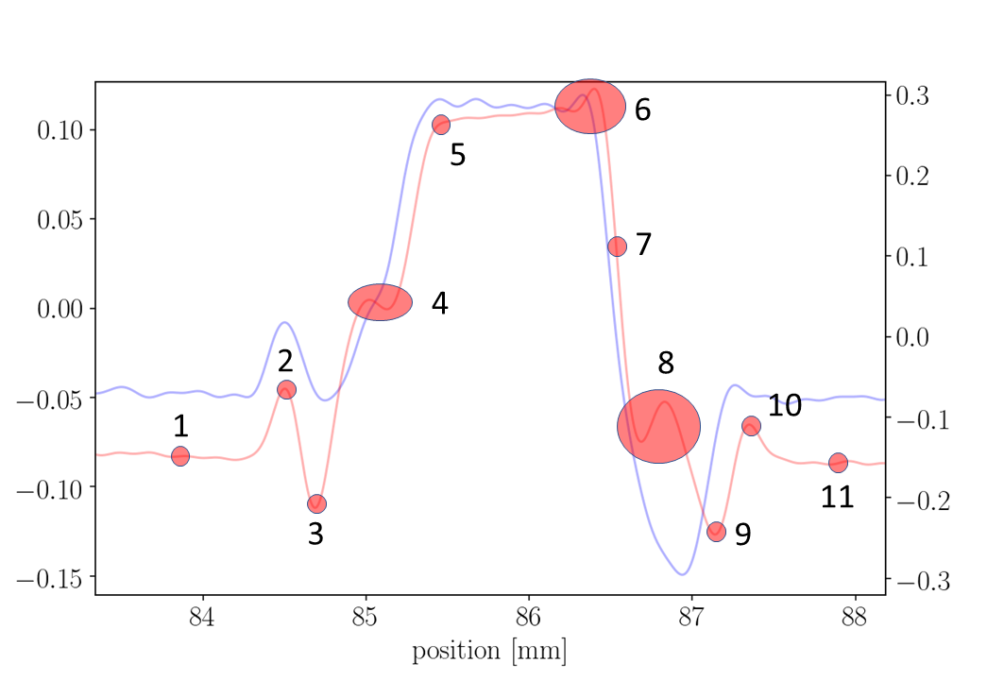
1
2
3
4
5
6
7
8
9
10
11

Slide 14
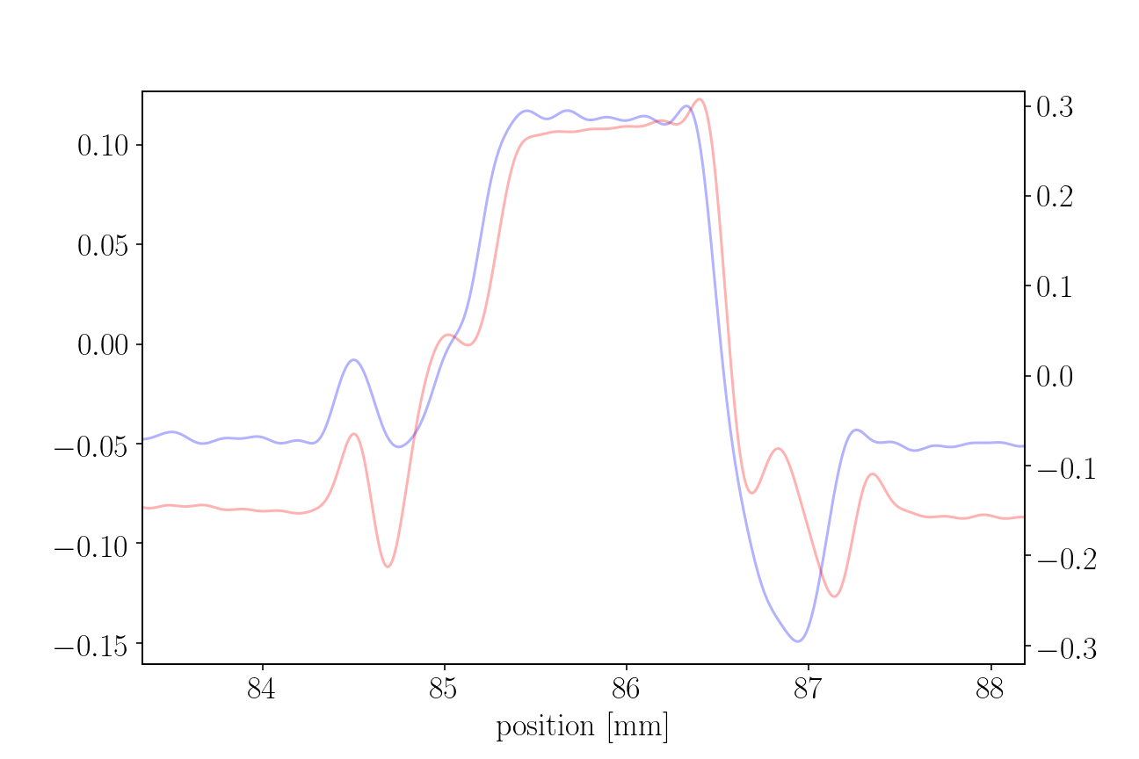
6
5
7
4
2
8
10
1
11
3
9

Slide 15
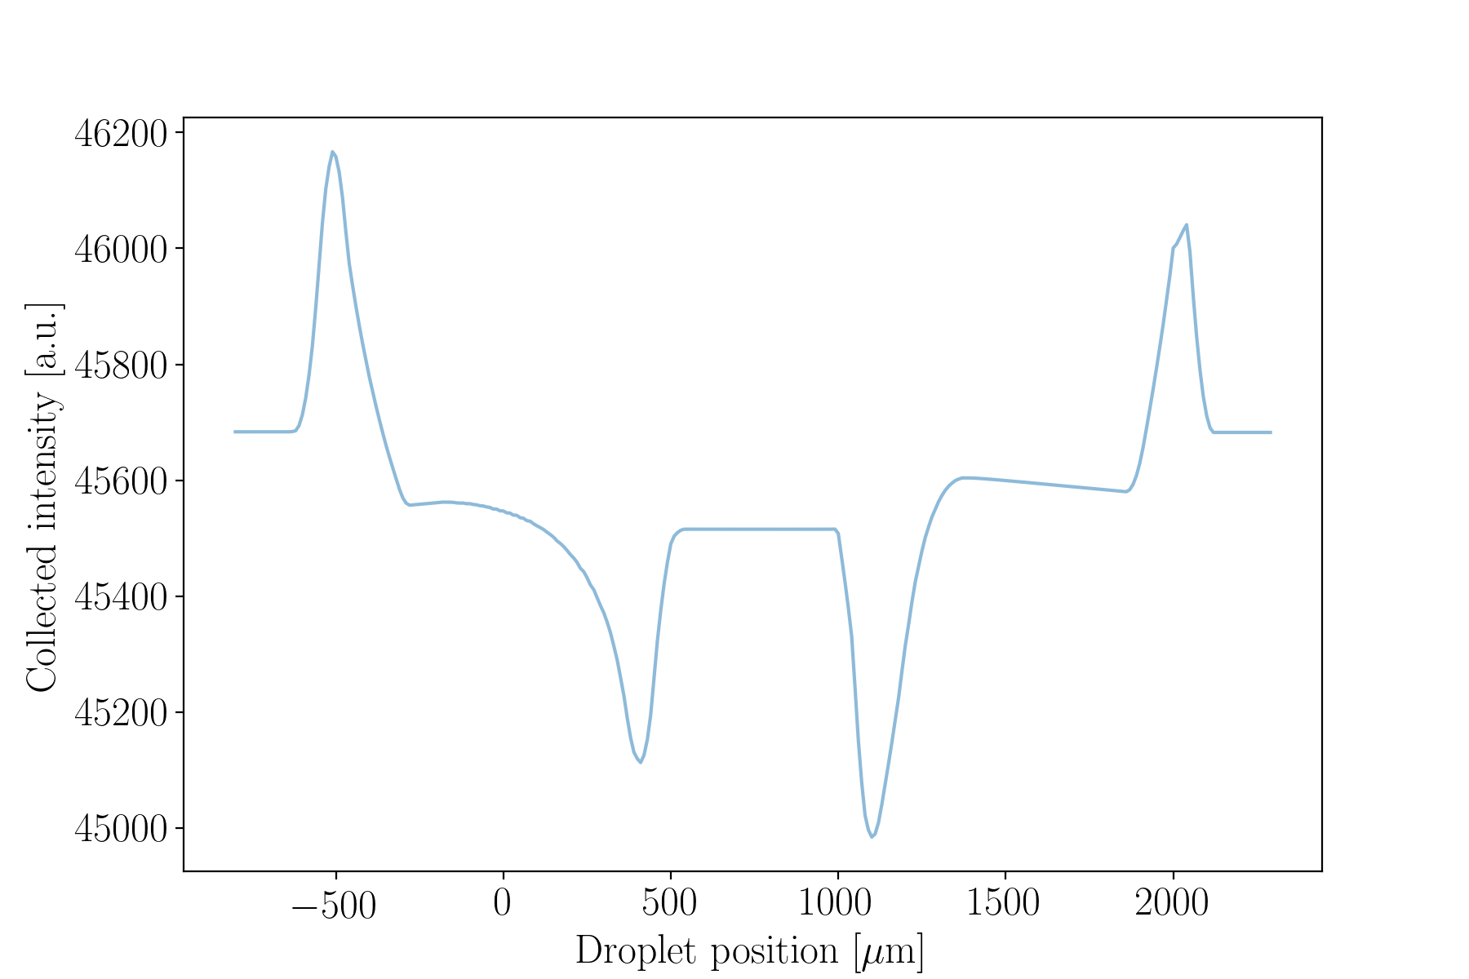
2
1
3
4

Slide 16
Fatto 1
Il differenziale tra livello dell’acqua e dell’olio è, in percentuale, minore per il sensore 1. Questo ci dice che probabilmente il sensore 1 è meno influenzato dalla goccia d’acqua perché raccoglie un volume luminoso maggiore (le due sonde sono meglio allineate).

Slide 17
La luminosità aumenta perché aumenta il volume raccolto. Si ha un massimo.
B
droplet
A
droplet
A
Optical fiber
Optical fiber
Nel caso di fibra disallineata mi aspetto un picco di luminosità quando il menisco raggiunge la fibra emittente, perché aumenta il volume di luce raccolto.

Slide 18
Optical fiber
La luminosità aumenta perché aumenta il volume raccolto. Si ha un massimo.
Optical fiber
La luminosità torna a diminuire perché A crolla velocemente.
Optical fiber
B
B’
droplet
A
droplet
A
droplet
A’
Optical fiber
Optical fiber
Optical fiber
1
2
3
5
Optical fiber
Per una piccola frazione si ha un leggero aumento in quanto compare il nuovo volume C’’
Optical fiber
?
4
B’’
droplet
A’’
droplet
3
C’’
1
Optical fiber
Optical fiber
2
4
5

Slide 19
Optical fiber
La luminosità aumenta perché aumenta il volume raccolto. Si ha un massimo.
Optical fiber
La luminosità torna a diminuire perché A crolla velocemente.
Optical fiber
B
B’
droplet
droplet
A
droplet
A’
Optical fiber
Optical fiber
Optical fiber
1
2
3
5
Optical fiber
Per una piccola frazione si ha un leggero aumento in quanto compare il nuovo volume C’’
Optical fiber
?
4
B’’
droplet
A’’
droplet
3
C’’
1
Optical fiber
Optical fiber
2
4
5

